Slide 1
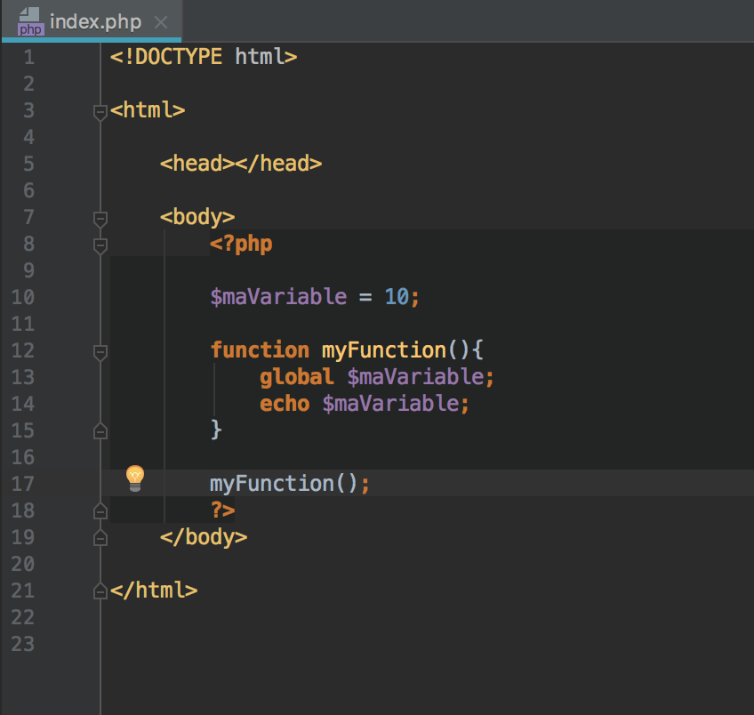
Pour accéder à une variable dans le scope parent il faut la déclarer global dans le scope dans lequel on veut l’utiliser.

Slide 2
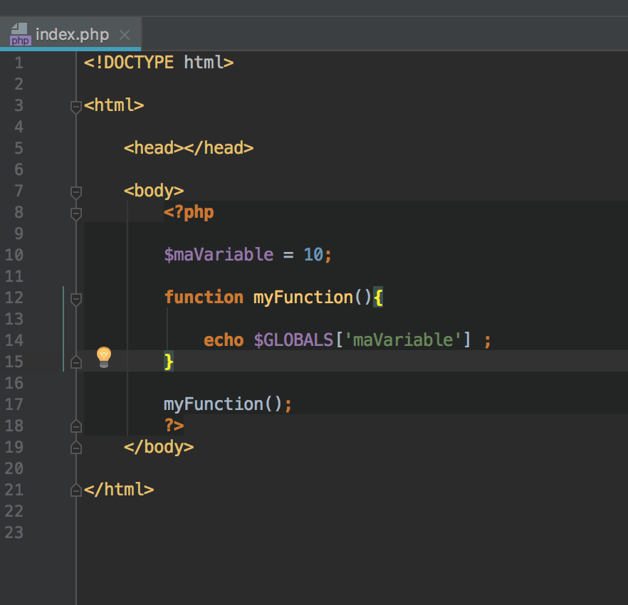
On peut utiliser la superGlobal $GLOBALS[] pour accéder au tableau de la superGlobal $GLOBALS[]

